Slide 1
GottaBattleEmAll
GA

Slide 2
Questo progetto si concentra sull'utilizzo di algoritmi di intelligenza artificiale per prevedere l'esito degli scontri tra due squadre Pokémon.

Slide 3
I Pokémon rappresentano un vasto universo affascinante, dove l'impiego di strumenti di intelligenza artificiale apre nuove prospettive nell'analisi delle interazioni tra queste creature.

Slide 4
Attraverso l'analisi delle caratteristiche e delle abilita’ dei Pokémon, cerchiamo di sviluppare un modello predittivo per determinare il vincitore di un confronto.

Slide 5
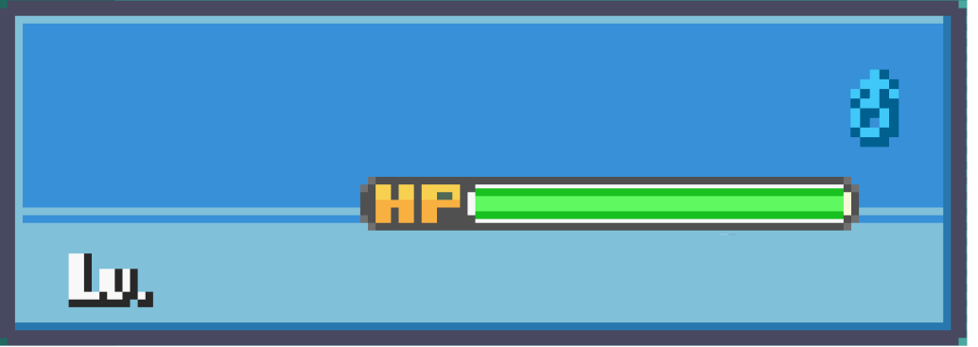

Team Member
Luigi
Angelo
0512114301
30/30
0512113929
30/30
Gianvincenzo
0512114922
30/30
NEXT

Slide 6
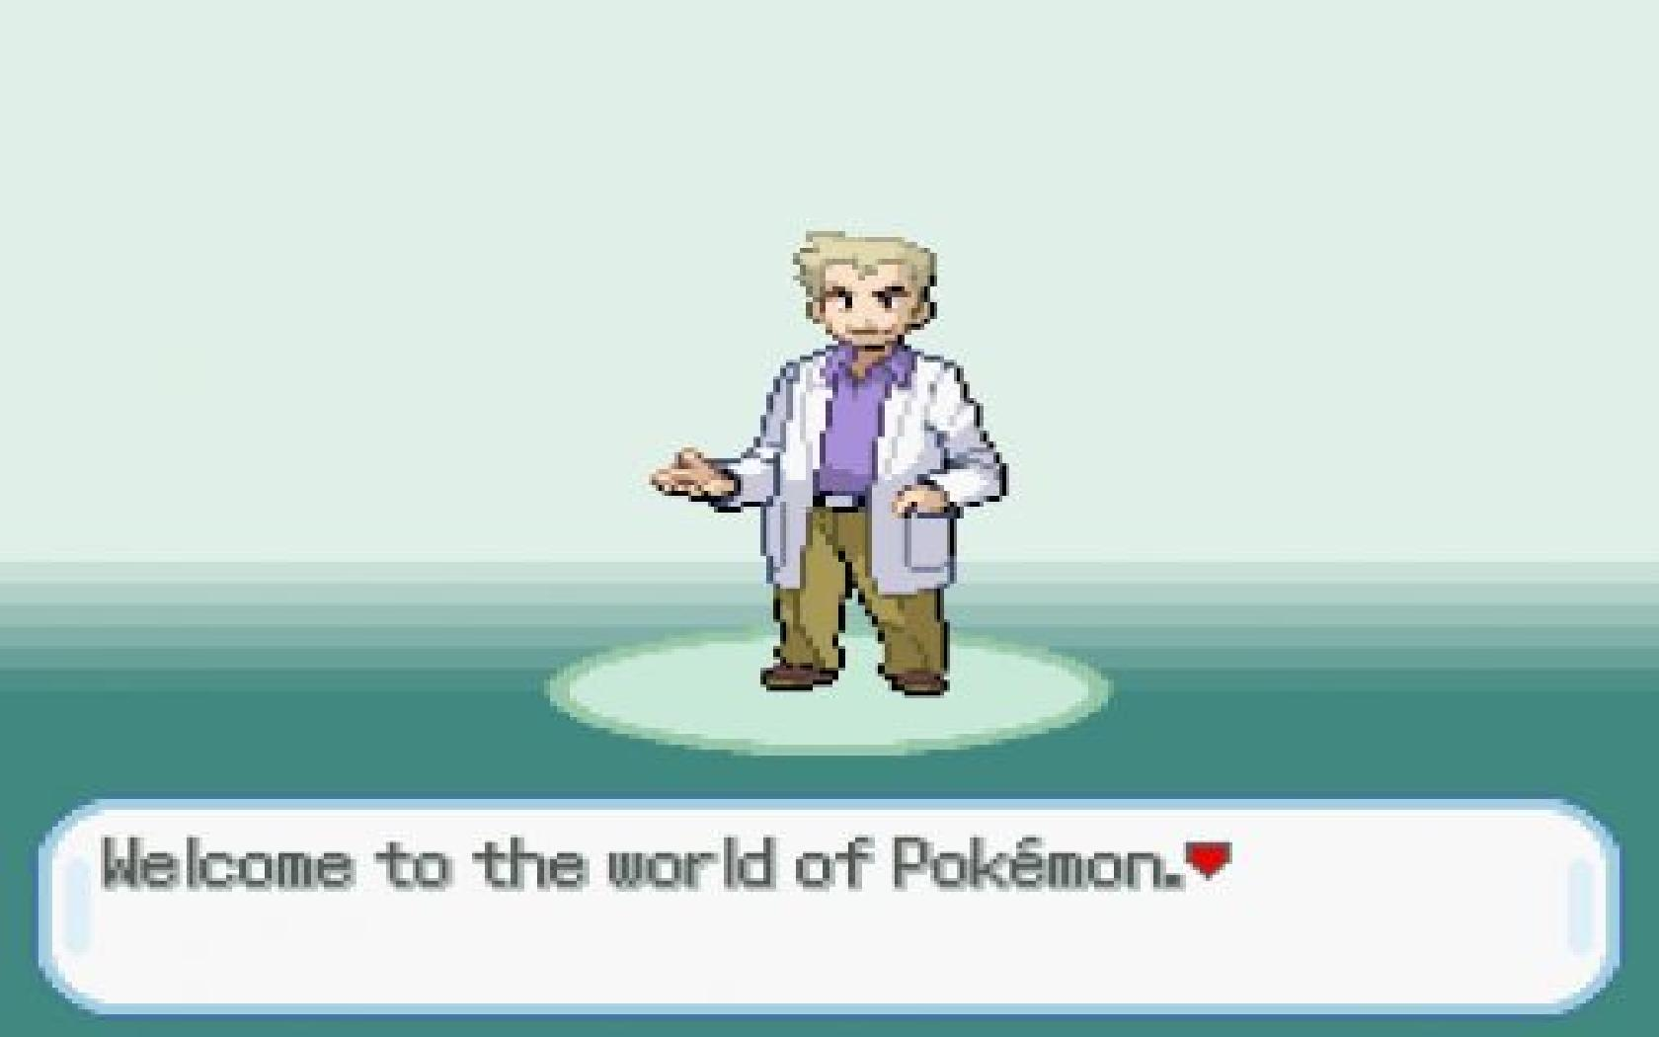


Una delle principali sfide e’ decidere quale approccio adottare per risolvere il problema. Due approcci comuni sono la ricerca locale e l'apprendimento.

Slide 7
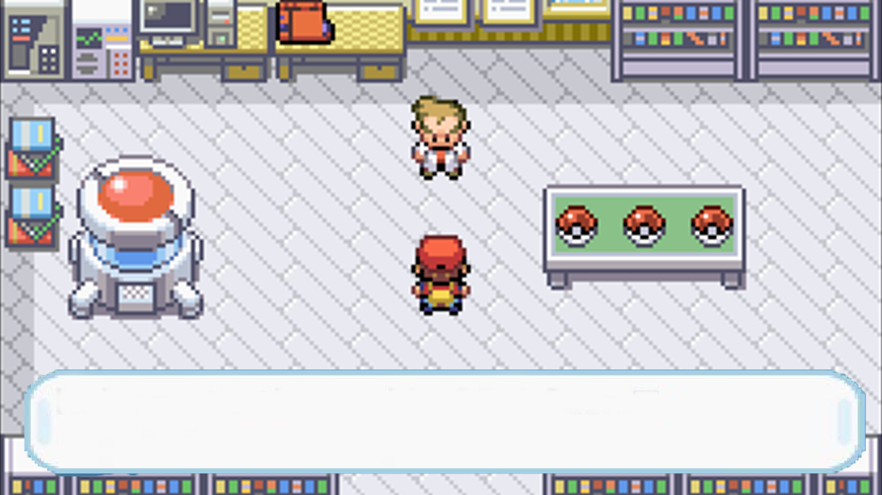
Chi scegli tra Ricerca Locale, Bulbasaur e Apprendimento?

Slide 8
Complimenti hai scelto Ricerca Locale, nessuno sceglie Bulbasaur.

Slide 9
Nella ricerca locale, l'obiettivo e’ trovare una soluzione ottima esplorando in profondita’ le possibili mosse e adattando la strategia in base alle condizioni del momento.

Slide 10
L'apprendimento coinvolge l'uso di algoritmi di intelligenza artificiale per addestrare un modello predittivo in grado di stimare il risultato di uno scontro basandosi su dati storici.

Slide 11
Nell'ambito dei combattimenti Pokémon, i dati storici dettagliati e affidabili sulle partite passate sono spesso difficili da ottenere o semplicemente non esistono. Senza un ampio set di dati su partite precedenti, un algoritmo di apprendimento potrebbe non essere in grado di addestrarsi efficacemente o di generare previsioni accurate.

Slide 12
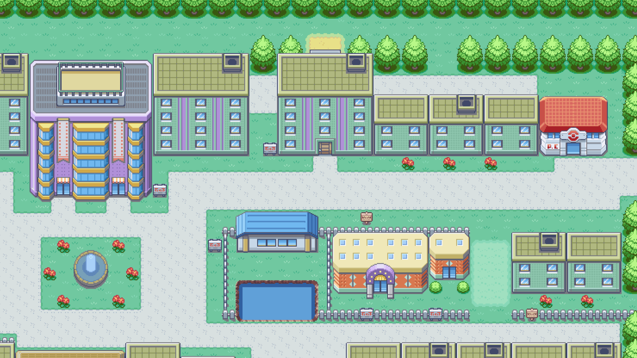



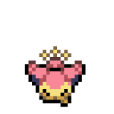
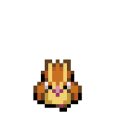
PROBLEMA

Slide 13
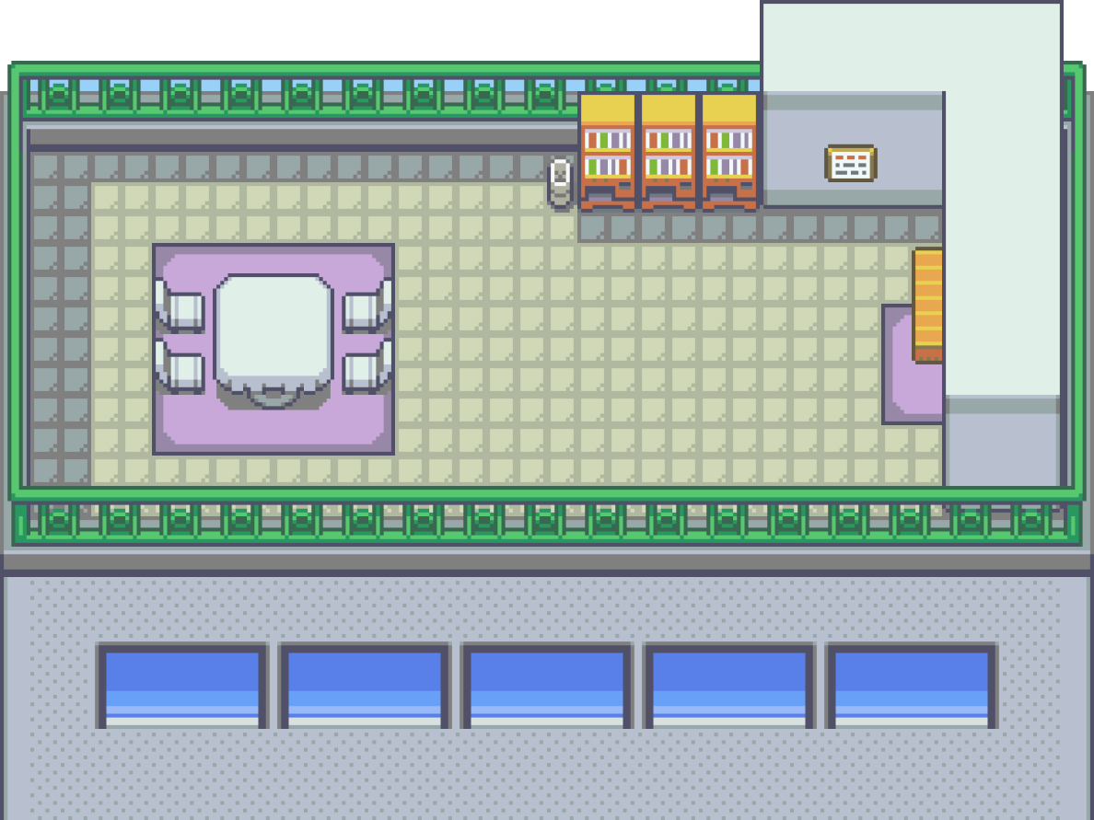
1° SOTTOPROBLEMA
Simulated Annealing
Algoritmi
Genetici
Hill
Climbing
Il primo sottoproblema riguarda l'individuazione delle migliori squadre possibili attraverso l'uso di algoritmi di ottimizzazione di Ricerca Locale, come l’Hill Climbing, il Simulated Annealing e gli Algoritmi Genetici. Questi algoritmi ci consentono di esplorare una varieta’ di soluzioni valide che eccellono in diversi aspetti legati alle statistiche dei Pokémon che formeranno la squadra.

Slide 14
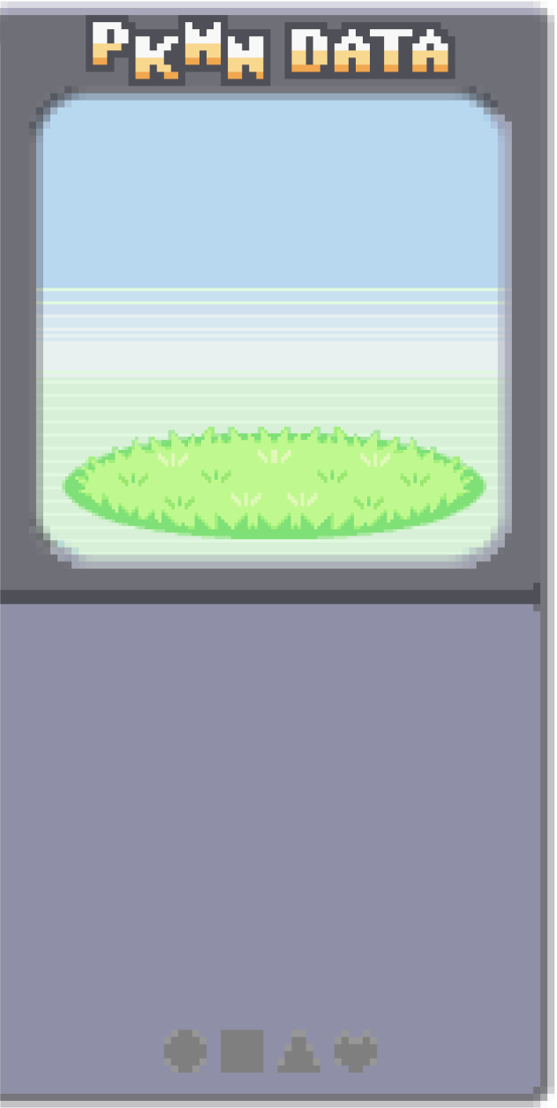

1° SOTTOPROBLEMA
L'Hill Climbing e’ un algoritmo di ottimizzazione locale che esplora lo spazio delle soluzioni cercando iterativamente una soluzione migliore adiacente alla soluzione corrente. Sebbene sia efficiente e facile da implementare, l'Hill Climbing puo’ rimanere bloccato in massimi locali e non garantisce la ricerca della soluzione ottimale.
Simulated Annealing
Algoritmi
Genetici
Hill
Climbing

Slide 15
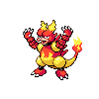
1° SOTTOPROBLEMA
Simulated Annealing e’ una tecnica di ottimizzazione probabilistica ispirata al processo di ricottura dei metalli, che permette di esplorare lo spazio delle soluzioni in modo piu’ ampio, accettando occasionalmente soluzioni peggiori per evitare minimi locali. Tuttavia, richiede la messa a punto di parametri sensibili, come la temperatura di Annealing.
Simulated Annealing
Algoritmi
Genetici
Hill
Climbing

Slide 16
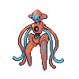
1° SOTTOPROBLEMA
L'Algoritmo Genetico è una tecnica di ottimizzazione basata su popolazioni ispirata alla teoria dell'evoluzione biologica, che utilizza concetti come la selezione naturale, la mutazione e l'incrocio per esplorare lo spazio delle soluzioni. È particolarmente adatto a problemi con molteplici obiettivi, come la ricerca delle migliori squadre Pokémon.
Invia un messaggio in #cose-da-fare-fia
L'Algoritmo Genetico è una tecnica di ottimizzazione basata su popolazioni ispirata alla teoria dell'evoluzione biologica, che utilizza concetti come la selezione naturale, la mutazione e l'incrocio per esplorare lo spazio delle soluzioni. È particolarmente adatto a problemi con molteplici obiettivi, come la ricerca delle migliori squadre Pokémon.
Invia un messaggio in #cose-da-fare-fia
L'Algoritmo Genetico e’ una tecnica di ottimizzazione basata su popolazioni ispirata alla teoria dell'evoluzione biologica, che utilizza concetti come la selezione naturale, la mutazione e l'incrocio per esplorare lo spazio delle soluzioni. E’ particolarmente adatto a problemi con molteplici obiettivi, come la ricerca delle migliori squadre Pokémon.
Simulated Annealing
Algoritmi
Genetici
Hill
Climbing

Slide 17
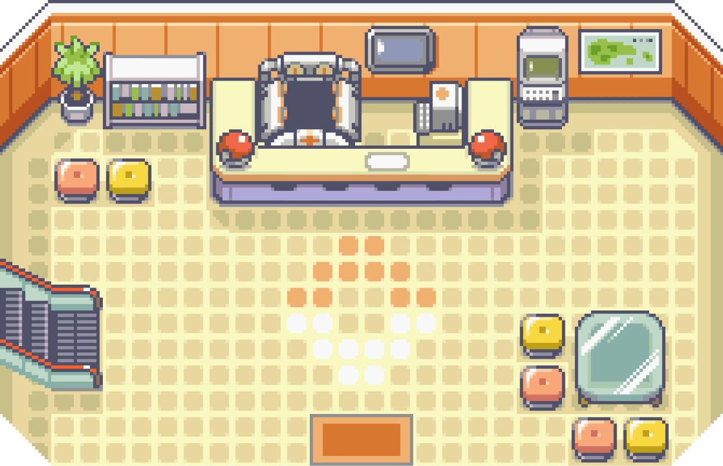

2° SOTTOPROBLEMA
Predizione
Calcolo della distanza
Il secondo sottoproblema si concentra sulla previsione del vincitore dello scontro. Utilizzando le informazioni fornite dal primo sottoproblema, possiamo progettare un algoritmo che, prendendo in input, l'output dell'algoritmo di Ricerca Locale e le due squadre in competizione, calcola la distanza di ciascuna squadra rispetto alle squadre forti individuate dal primo sottoproblema. Utilizzando queste informazioni, siamo in grado di determinare quale delle due squadre disti di meno dalle rispettive squadre forti e quindi prevedere il vincitore dello scontro.

Slide 18
Abbiamo scelto JMetal per la sua flessibilita’ e la vasta gamma di funzionalita’ offerte per l'implementazione di algoritmi evolutivi. Inoltre, abbiamo integrato nel nostro progetto due dataset completi contenenti tutti i dati relativi ai Pokémon, strutturato in formato CSV. Un dataset contiene i Pokémon mentre l'altro contiene le mosse

Slide 19
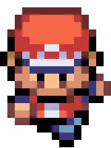
Progettazione
GESTIONE DEI DATI
Entrambi i dataset hanno il formato dei dati di tipo strutturato ed abbiamo effettuato la data preparation con l'obiettivo di preparare i dati da dare in input all'algoritmo Genetico.

Slide 20
Progettazione
CODIFICA DEGLI INDIVIDUI
Per rappresentare gli individui nel nostro algoritmo genetico, adotteremo un approccio basato su un array di interi. Ogni elemento di questo array corrispondera’ alla chiave di un Pokémon all'interno di un'HashMap pre-caricata che contiene tutti i Pokémon del dataset.

Slide 21
Progettazione
INIZIALIZZAZIONE
Per garantire una valutazione accurata delle performance del nostro algoritmo genetico, sperimenteremo empiricamente due approcci distinti all'inizializzazione della popolazione. Il primo approccio prevede l'inizializzazione casuale, in cui gli individui vengono generati casualmente all'interno del dominio del problema.

Slide 22
Progettazione
INIZIALIZZAZIONE
Il secondo approccio impiega un metodo di inizializzazione basato su euristiche. Qui, sfrutteremo conoscenze specifiche del dominio del problema per generare una popolazione iniziale che rifletta le caratteristiche desiderate delle soluzioni.

Slide 23
Progettazione
INIZIALIZZAZIONE
Dopo vari test abbiamo scelto l’inizializzazione casuale perché favorisce l’exploration.

Slide 24
Progettazione
FUNZIONI DI FITNESS
Adotteremo una funzione di fitness multiobiettivo, che considerera’ simultaneamente piu’ criteri di valutazione. Questo ci consentira’ di valutare gli individui in base a piu’ obiettivi (funzioni) e di specificare dei pesi per ognuno di essi.
Le nostre quattro funzioni di fitness saranno:

Slide 25
Progettazione
FUNZIONI DI FITNESS
Media del Totale di un Team
Copertura del tipo Pokemon
Copertura del tipo di Mossa
Statistiche delle mosse

Slide 26
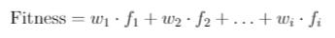
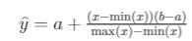
Progettazione
FUNZIONI DI FITNESS
Formula funzione fitness:
La normalizzazione e’ necessaria per garantire che gli obiettivi con diverse scale o range di valori abbiano un impatto equilibrato valutazione complessiva della fitness.
Min-max normalization:

Slide 27
Progettazione
SELEZIONE
La fase di selezione in un algoritmo genetico svolge un ruolo fondamentale nel determinare quali individui della popolazione saranno inclusi nel mating poll, i quali avranno la possibilita’ di riprodursi e generare la prossima generazione di individui.
Per la nostra implementazione, esploreremo due strategie di selezione diverse: K-Tournament e RandomSelection.

Slide 28
Progettazione
SELEZIONE
Dopo vari test abbiamo scelto K-Tournament perché genera soluzioni migliori.

Slide 29
Progettazione
CROSSOVER
Il crossover e’ un operatore genetico fondamentale che permette di combinare le informazioni genetiche provenienti da due genitori selezionati per generare una prole con caratteristiche derivate da entrambi i genitori.
Per la nostra implementazione, esploreremo due strategie di crossover diverse: K-Point e RandomK-Point.

Slide 30
Progettazione
CROSSOVER
Dopo vari test abbiamo scelto K-Point perché restituisce soluzioni migliori.

Slide 31
Progettazione
MUTAZIONE
La mutazione e’ un altro operatore genetico essenziale all'interno degli algoritmi genetici, il cui compito e’ introdurre variazioni casuali nei genotipi degli individui della popolazione. Una delle strategie di mutazione comuni e’ il Random Resetting, in cui un gene casuale all'interno del cromosoma di un individuo viene selezionato casualmente e sostituito con un valore casuale. Verra’ sperimentata la probabilita’ di mutazione ideale.

Slide 32
Progettazione
STOPPING CONDITION
La stopping condition, o condizione di terminazione, determina quando l'esecuzione dell'algoritmo deve essere interrotta. Serve a garantire che l'algoritmo genetico abbia sufficiente tempo per esplorare e sfruttare efficacemente lo spazio delle soluzioni, evitando allo stesso tempo di continuare indefinitamente l'ottimizzazione senza ottenere miglioramenti significativi. La stopping condition verra’ implementata impostando un numero massimo di iterazioni. Tale numero verra’ definito empiricamente.

Slide 33
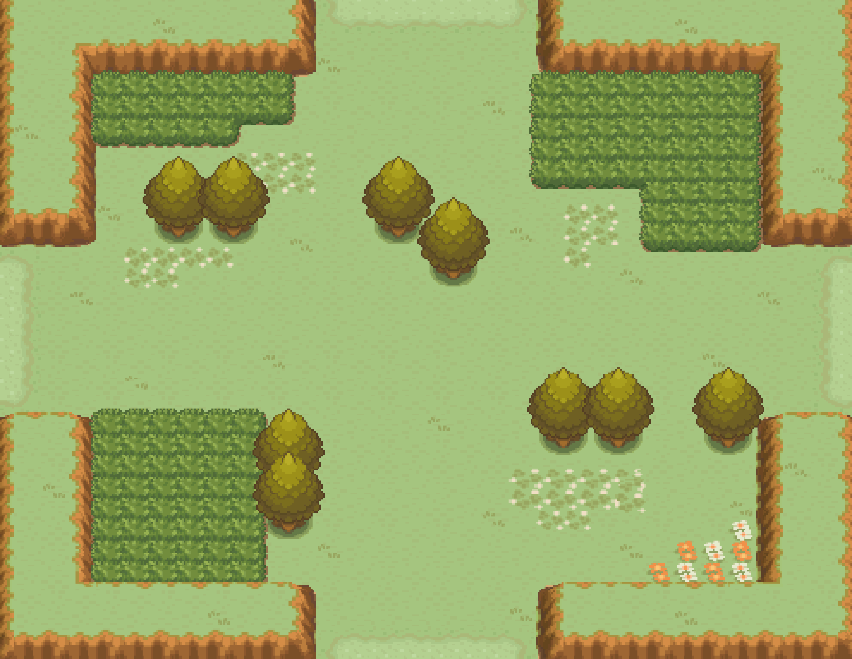

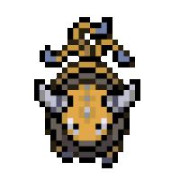
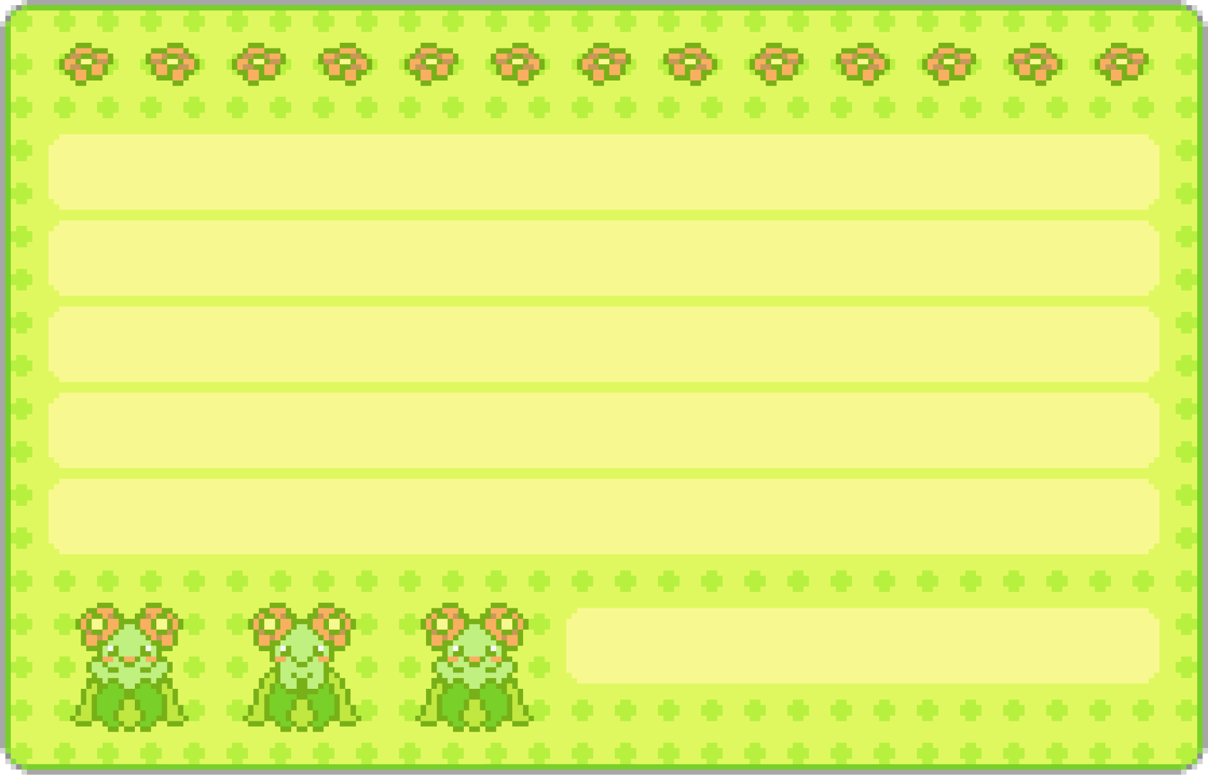
SELEZIONE
Random
Selection
K-Tournament
La fase di selezione in un algoritmo genetico svolge un ruolo fondamentale nel determinare quali individui della popolazione saranno inclusi nel mating poll, i quali avranno la possibilita’ di riprodursi e generare la prossima generazione di individui.

Slide 34


GRASSLAND
SELEZIONE
Lion
Random
Selection
La strategia K-Tournament seleziona casualmente K individui dalla popolazione e li fa competere tra loro. L'individuo con la fitness piu’ alta nel torneo viene selezionato per la riproduzione.
K-Tournament
La fase di selezione in un algoritmo genetico svolge un ruolo fondamentale nel determinare quali individui della popolazione saranno inclusi nel mating poll, i quali avranno la possibilita’ di riprodursi e generare la prossima generazione di individui.

Slide 35

GRASSLAND
SELEZIONE
Random
Selection
Random
Selection
La strategia di selezione casuale, o RandomSelection, seleziona casualmente gli individui dalla popolazione senza considerare la loro fitness.
K-Tournament
K-Tournament
Open land covered in tall grass. Hot summers and cold winters, moderate rainfall. Lightning can ignite fires that burn away dead plants and promote new growth. This cycle of burning and regrowth helps maintain the ecology.

Slide 36
GRASSLAND
SELEZIONE
Random
Selection
Lion
Random
Selection
Anche se questa strategia puo’ sembrare meno sofisticata rispetto al K-Tournament, puo’ essere utile per mantenere una maggiore diversita’ nella popolazione e prevenire la convergenza prematura verso una soluzione subottimale.
K-Tournament
K-Tournament
Open land covered in tall grass. Hot summers and cold winters, moderate rainfall. Lightning can ignite fires that burn away dead plants and promote new growth. This cycle of burning and regrowth helps maintain the ecology.

Slide 37
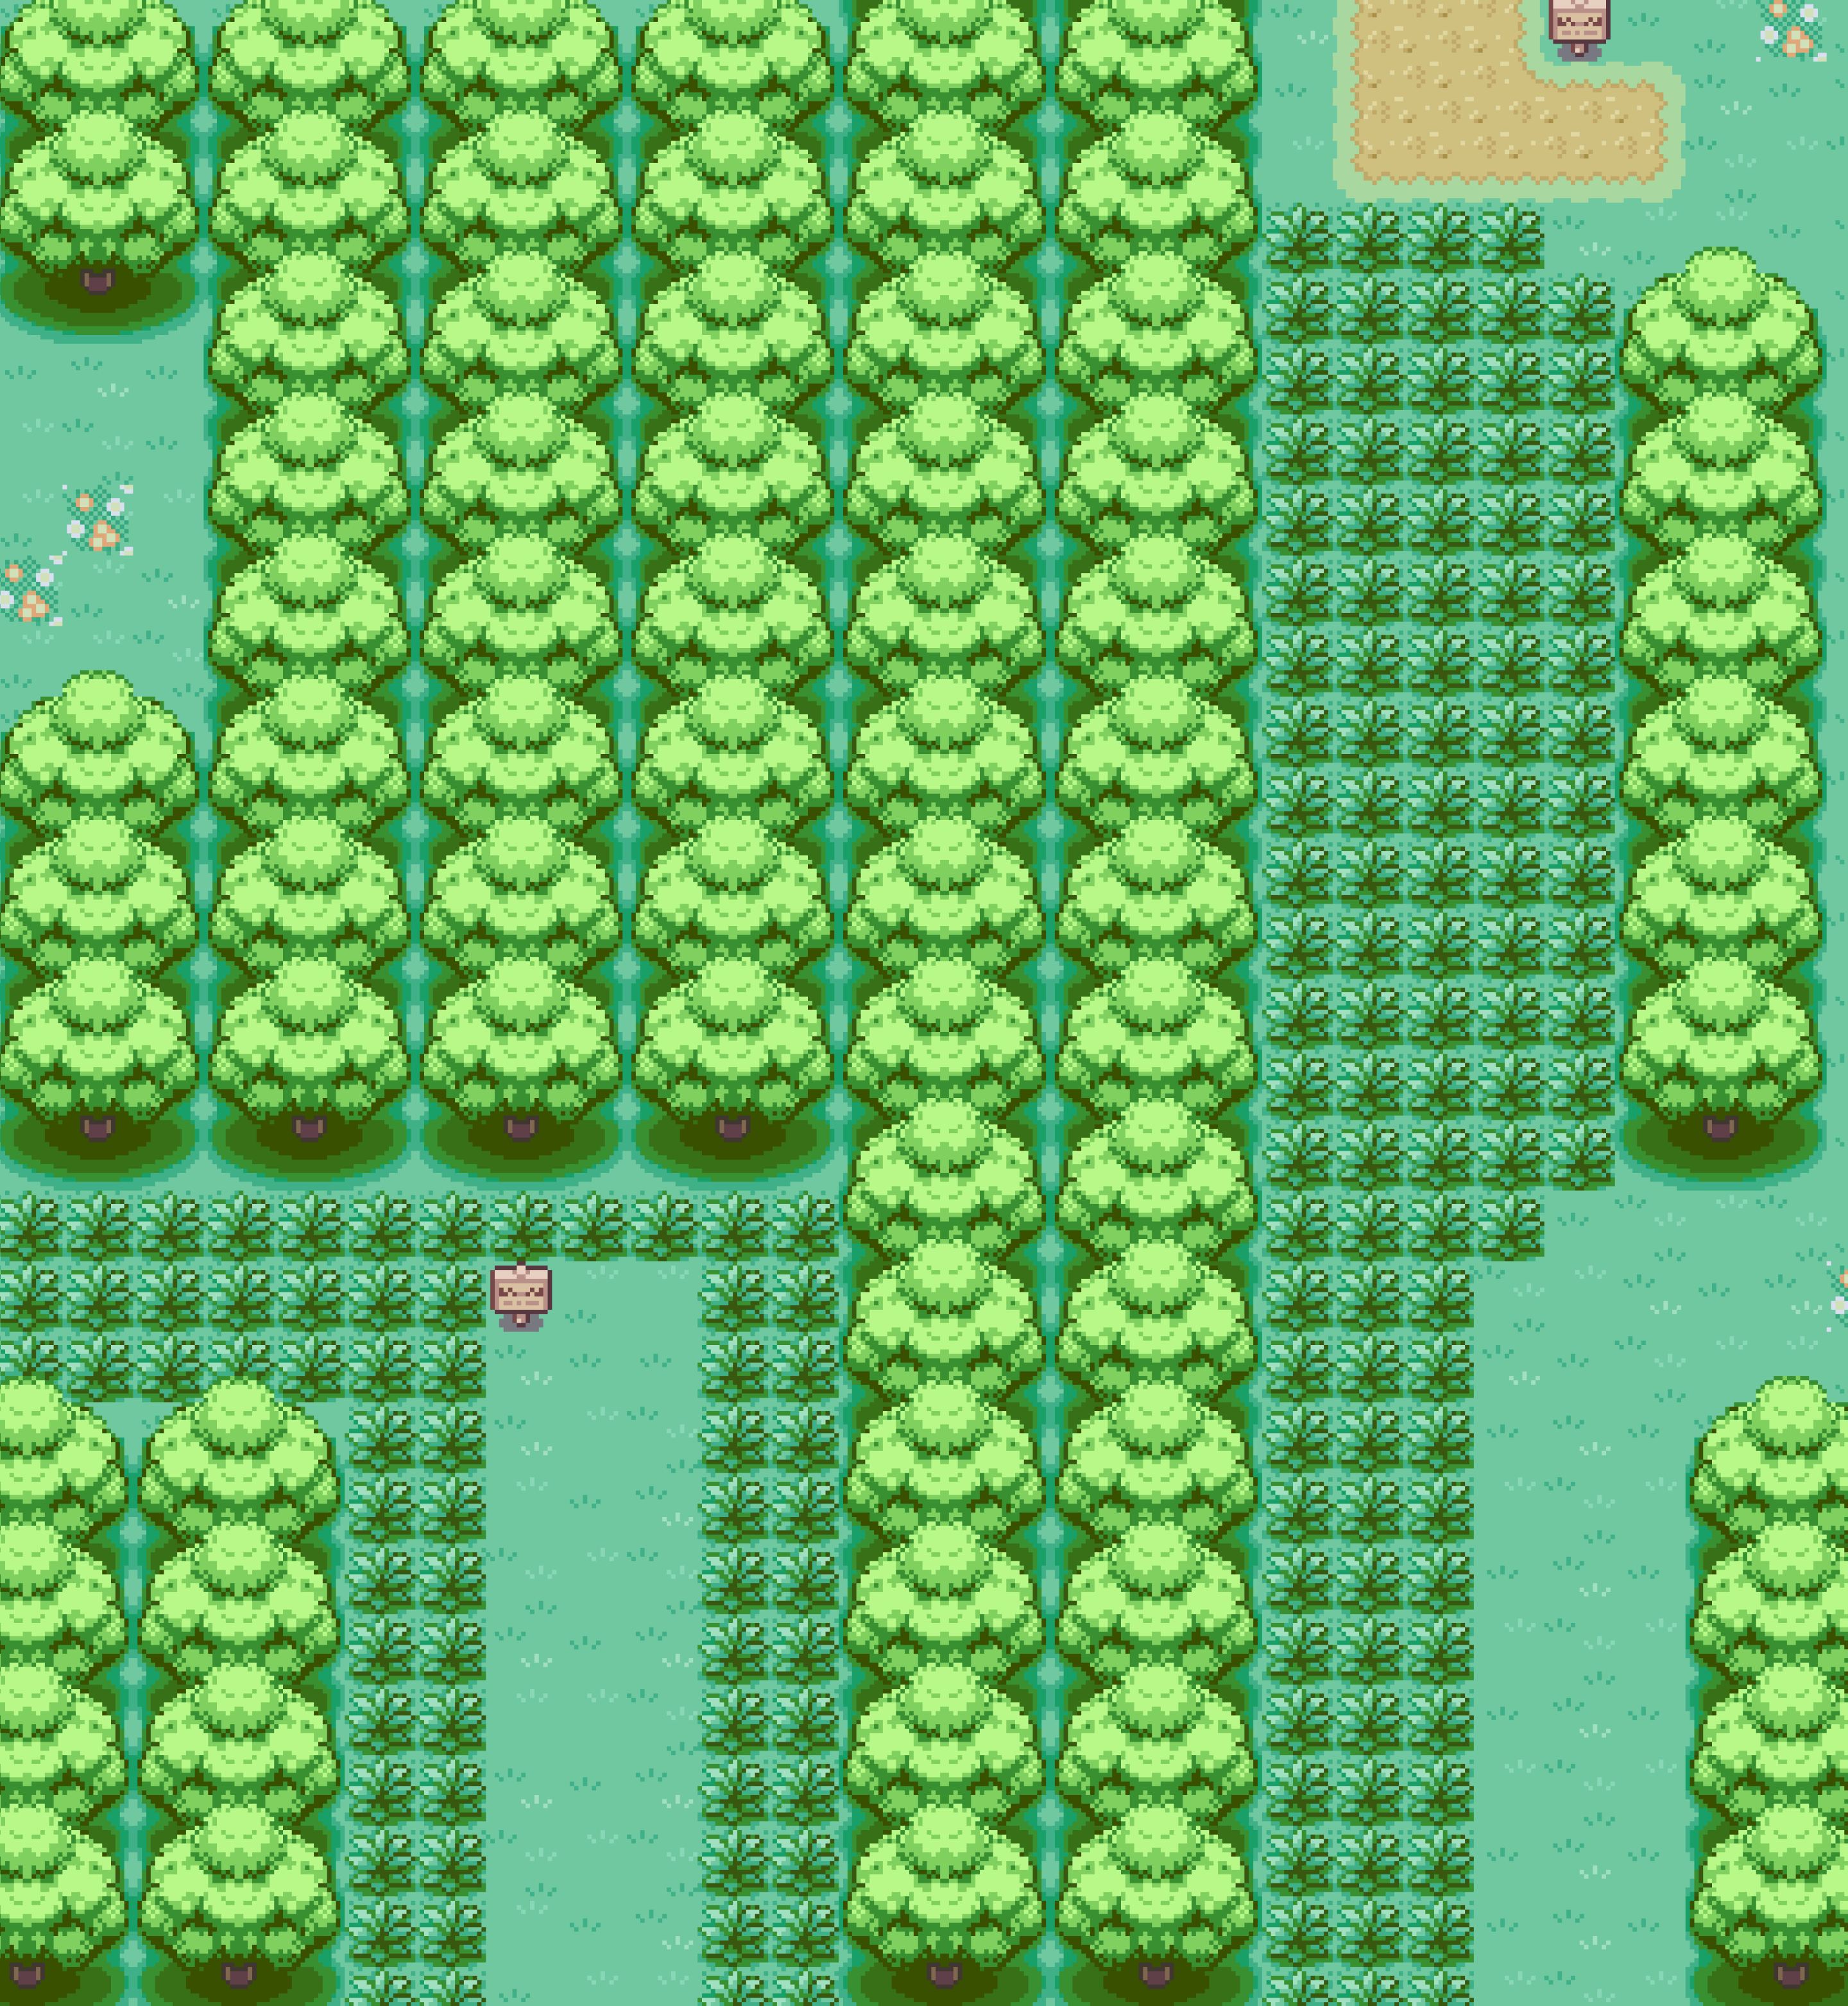
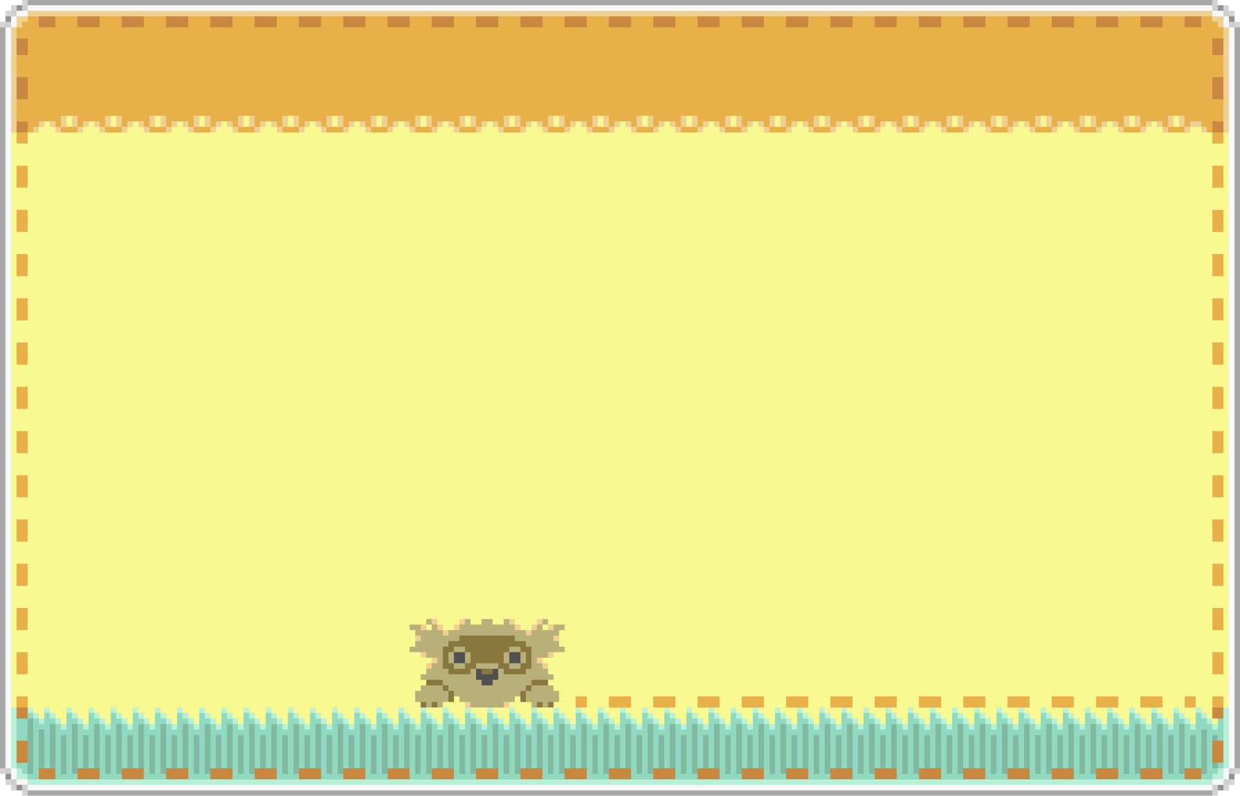
CROSSOVER
RandomK-Point
K-Point
Il crossover e’ un operatore genetico fondamentale che permette di combinare le informazioni genetiche provenienti da due genitori selezionati per generare una prole con caratteristiche derivate da entrambi i genitori.

Slide 38

TEMPERATE FOREST
CROSSOVER
RandomK-Point
La strategia K-point il punto di crossover e’ fissato e non e’ casuale. Questo punto divide i genitori in due segmenti, e i segmenti vengono scambiati tra i genitori per generare i discendenti. Il punto di crossover verra’ selezionato sistematicamente per effettuare sperimentazioni empiriche.
K-Point
Il crossover è un operatore genetico fondamentale che permette di combinare le informazioni genetiche provenienti da due genitori selezionati per generare una prole con caratteristiche derivate da entrambi i genitori.

Slide 39
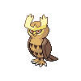
TEMPERATE FOREST
CROSSOVER
RandomK-Point
La strategia RandomK-Point utilizza un approccio simile al K-Point, ma il punto di crossover e’ selezionato casualmente lungo la lunghezza dei cromosomi genitori.
K-Point
Il crossover è un operatore genetico fondamentale che permette di combinare le informazioni genetiche provenienti da due genitori selezionati per generare una prole con caratteristiche derivate da entrambi i genitori.

Slide 40
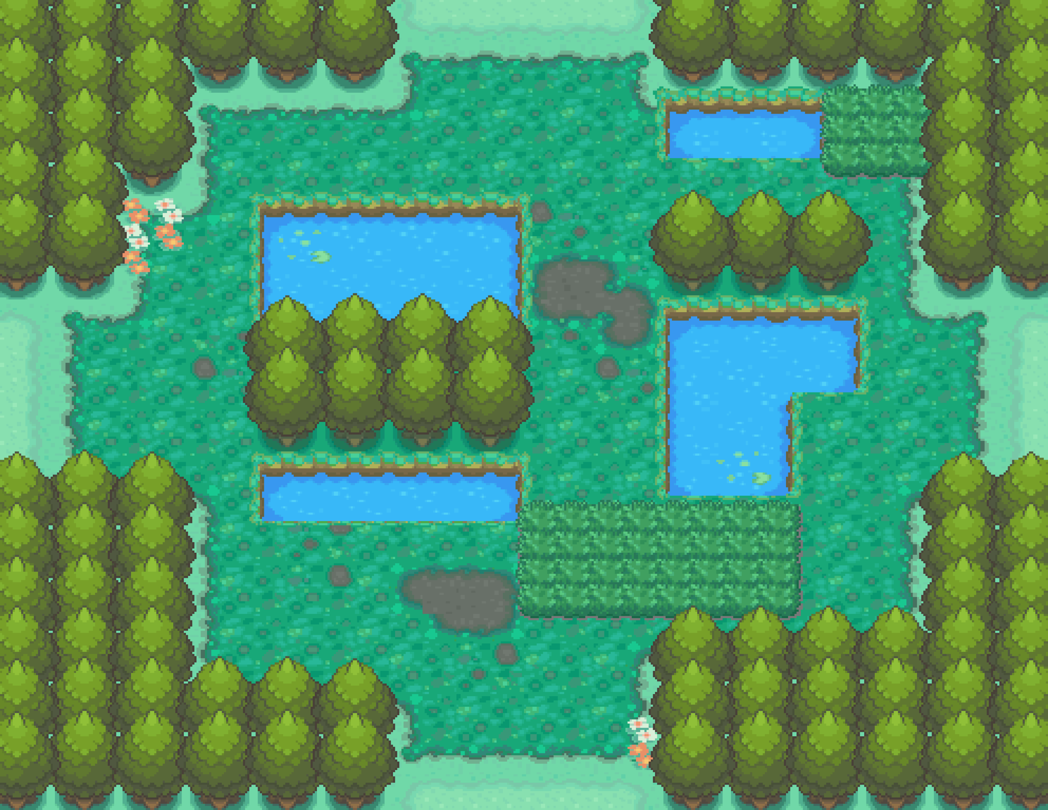
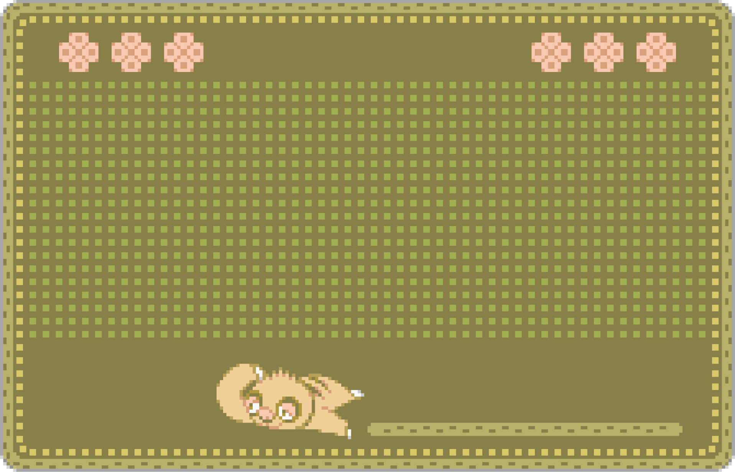
MUTAZIONE
Random
Resetting
La mutazione e’ un altro operatore genetico essenziale all'interno degli algoritmi genetici, il cui compito e’ introdurre variazioni casuali nei genotipi degli individui della popolazione.

Slide 41
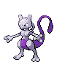
MUTAZIONE
MUTAZIONE
Random
Resetting
Un gene casuale all'interno del cromosoma di un individuo viene selezionato casualmente e sostituito con un valore casuale. Verra’ sperimentata la probabilita’ di mutazione ideale.
La mutazione è un altro operatore genetico essenziale all'interno degli algoritmi genetici, il cui compito è introdurre variazioni casuali nei genotipi degli individui della popolazione.

Slide 42



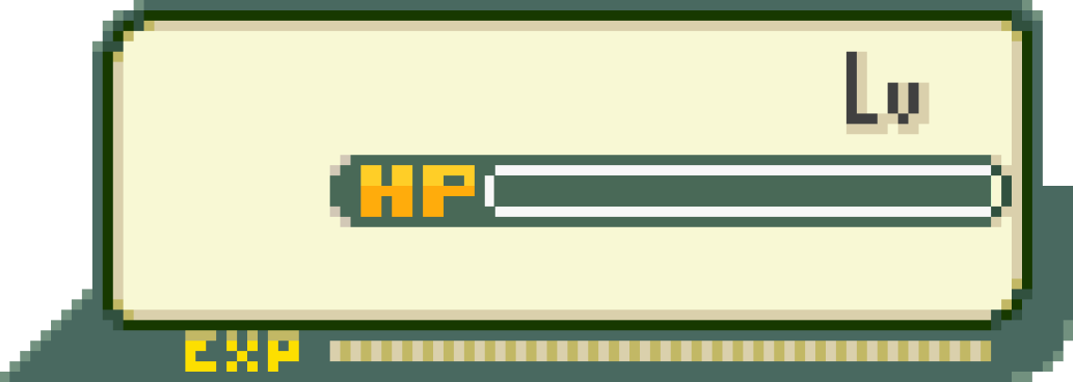
Chi vincera’?
SPEA2
3
NSGA-II
6
30/30
Crowding Distance
Elitismo
Mating Pool
Fronte di Pareto

Slide 43
NSGA-II usa Elitismo.
SPEA2
3
NSGA-II
6
30/30
L'NSGA-II e’ un algoritmo elitista, il che significa che i cromosomi migliori di una generazione saranno presenti anche nella generazione successiva.

Slide 44
SPEA2 e’ paralizzato.
SPEA2
3
NSGA-II
6
30/30
L'NSGA-II e’ un algoritmo elitista, il che significa che i cromosomi migliori di una generazione saranno presenti anche nella generazione successiva.

Slide 45
NSGA-II usa Mating Pool.
SPEA2
3
NSGA-II
6
30/30
Crowding Distance
Elitismo
Mating Pool
Fronte di Pareto

Slide 46
NSGA-II usa Mating Pool.
SPEA2
3
NSGA-II
6
30/30
Per garantire l'elitismo, ogni volta che si forma il mating pool, vengono selezionati gli individui con il rango migliore, ovvero il rango piu’ basso, e con un alto valore di crowding-distance. Questo assicura che i migliori individui vengano conservati e trasferiti alla generazione successiva, contribuendo cosi’ alla convergenza verso soluzioni di alta qualita’ nel tempo.

Slide 47
Brutto Colpo.
SPEA2
3
NSGA-II
6
30/30
Per garantire l'elitismo, ogni volta che si forma il mating pool, vengono selezionati gli individui con il rango migliore, ovvero il rango piu’ basso, e con un alto valore di crowding-distance. Questo assicura che i migliori individui vengano conservati e trasferiti alla generazione successiva, contribuendo cosi’ alla convergenza verso soluzioni di alta qualita’ nel tempo.

Slide 48
NSGA-II usa Crowding Distance.
SPEA2
3
NSGA-II
6
30/30
Crowding Distance
Elitismo
Mating Pool
Fronte di Pareto

Slide 49
NSGA-II usa Crowding Distance.
SPEA2
3
NSGA-II
6
30/30
Esso utilizza l'ordinamento non-dominato per mantenere la diversita’ delle soluzioni e il crowding distance per favorire la distribuzione uniforme delle soluzioni sull'intero fronte di Pareto.

Slide 50
Superefficace.
SPEA2
3
NSGA-II
6
30/30
Esso utilizza l'ordinamento non-dominato per mantenere la diversita’ delle soluzioni e il crowding distance per favorire la distribuzione uniforme delle soluzioni sull'intero fronte di Pareto.

Slide 51
NSGA-II usa Fronte di Pareto.
SPEA2
3
NSGA-II
6
30/30
Crowding Distance
Elitismo
Mating Pool
Fronte di Pareto

Slide 52
NSGA-II usa Fronte di Pareto.
SPEA2
3
NSGA-II
6
50/50
Gestisce meglio il fronte di pareto.

Slide 53
Superefficace.
SPEA2
3
NSGA-II
6
30/30
Gestisce meglio il fronte di pareto.

Slide 54
NSGA-II Vince.
SPEA2
3
NSGA-II
6
30/30

Slide 55
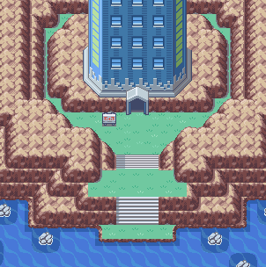

Slide 56


Slide 57
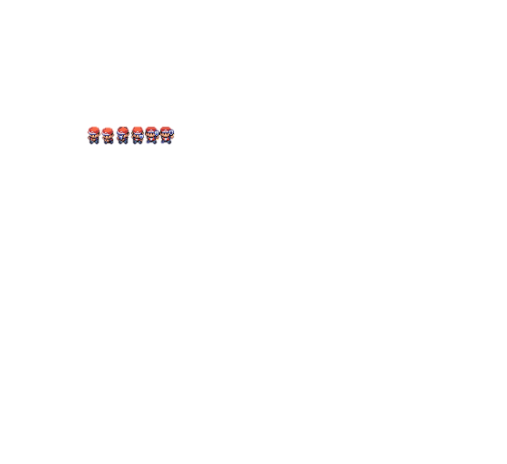

Slide 62
Fine

Slide 63
Fine

